Slide 1
Točke, pravci i ravnine u prostoru
ravnina
prostor
visina
duljina
širina

Slide 2
Osnovni elementi geometrije prostora
točka pravac ravnina
p
AB ili p
ABC ili π
B
T
C
B
A
π
A
Kroz dvije točke možemo povući točno jedan pravac.
Svake tri točke prostora koje ne pripadaju istom pravcu određuju točno jednu ravninu.

Slide 3
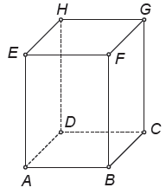
Kvadar je dio prostora omeđen sa šest pravokutnika od kojih su susjedni međusobno okomiti.
Pravokutnici - strane ili plohe kvadra (6)
Dužine - bridovi kvadra (12)
Točke - vrhovi kvadra (8)

Slide 4
Primjer 1. Na kvadru ABCDEFGH nacrtaj pravac BH i ravninu ABH
Pravac BH
Ravnina ABH
Rješenje
Rješenje

Slide 5
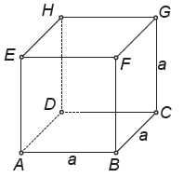
Kocka je kvadar kojemu su svi bridovi jednakih duljina.
Dakle, kocka je dio prostora omeđen sa 6 sukladnih kvadrata.
Te kvadrate nazivamo stranama kocke.

Slide 6
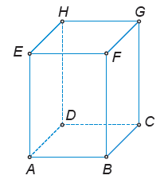
2. Nacrtaj kvadar ABCDEFGH i na slici istakni pravce AB, BF, FH, EG i GH.

Slide 7
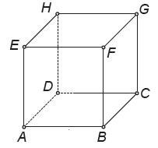
3. Nacrtaj kocku ABCDEFGH i na slici istakni pravce AC, BE, BG, DF i CF.

Slide 8
4. Nacrtan je kvadar ABCDEFGH. Istakni na crtežu ravnine:
ABC
c) FCG
b) ADC
d) DCG

Slide 9
5. Nacrtaj kvadar i označi mu vrhove. Istakni na crtežu ravnine:
ABF
c) DCE
b) ABH
d) BGH

Slide 10
5. Nacrtaj kvadar i označi mu vrhove. Istakni na crtežu ravnine:
e) BCE
f) AEG

Slide 11
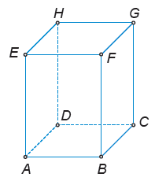
6. Ako je izjava istinita, upali žarulju, tj. oboji je žutom bojom.
 | Vrh B kvadra pripada ravnini DHG.
 | Vrh D kvadra ne leži u ravnini BFH.
 | Vrh C kvadra pripada ravnini AEG.
 | Vrh A kvadra ne pripada ravnini BCE.
 | Pravac GF leži u ravnini BCG.

Slide 12
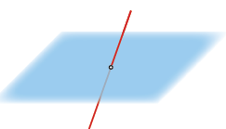
Međusobni položaj pravca i ravnine
Pravac siječe ravninu u jednoj točki. Zajedničku točku zovemo probodištem pravca i ravnine.
Pravac nema zajedničkih točaka s ravninom. Tada kažemo da su pravac i ravnina usporedni ili paralelni.
Sve točke pravca pripadaju ravnini.
Još kažemo da pravac leži u ravnini. I tada govorimo da su pravac i ravnina usporedni.

Slide 13
Primjer 1. Za svaku vrstu položaja pravca određenog bridom kvadra i ravnine određene stranom kvadra pronađi pravac i ravninu koji su u takvom položaju.
Rješenje

Slide 14
Primjer 2. Nacrtaj kvadar ABCDEFGH. U kakvom su odnosu ravnina ABC i pravac
CD
HD
GH
FC

Slide 15
1. Na slikama istakni pravac i ravninu pa odgovori u kojem su oni međusobnom položaju.
pravac AH i ravnina ADE
pravac HG i ravnina ACD
pravac EA i ravnina ABC
a)
b)
c)

Slide 16
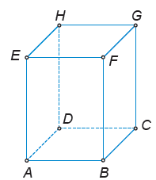
2. Istakni sve pravce određene vrhovima kvadra ABCDEFGH koji pripadaju ravnini:
ACD b) FGH
c) DCG d) DCF

Slide 17
3. Istakni sve pravce određene vrhovima kvadra ABCDEFGH koji su usporedni s ravninom:
BCG b) EFG
c) ADC d)DCG

Slide 18
4. Istakni sve pravce određene vrhovima kvadra ABCDEFGH koji probadaju ravninu:
BCG u točki F b) ABG u točki H
c) BCE u točki B

Slide 19
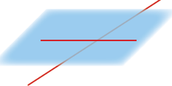
Međusobni položaj dvaju pravaca u prostoru
Pravci leže u istoj ravnini i sijeku se (ukršteni su).
Pravci leže u istoj ravnini i ne sijeku se (usporedni su).
Pravci ne leže u istoj ravnini. Tada se ne sijeku. Za takve pravce kažemo da su mimoilazni ili mimosmjerni pravci.

Slide 20
Primjer 1. U kojem su međusobnom položaju istaknuti pravci
Pravci EH i BF jesu mimosmjerni ili mimoilazni
Pravci EF i FG sijeku se.
Pravci EH i FG jesu usporedni.
Rješenje

Slide 21
1. Navedi sve pravce koji sadrže bridove kvadra ABCDEFGH i koji sijeku pravac:
AB
HG
BD
EG

Slide 22
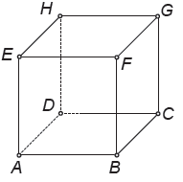
2. Navedi sve pravce određene vrhovima kocke ABCDEFGH koji sijeku pravac:
BF u točki B
BF u točki F
c) AC u točki A
d) BG u točki G

Slide 23
3. Navedi sve pravce koji sadrže bridove kvadra ABCDEFGH i usporedni su s pravcem:
BC b) HG
c) AE d) AH

Slide 24
4. Navedi sve pravce koji prolaze kroz dva vrha kvadra ABCDEFGH, a koji su mimoilazni s pravcem
AB b) AE
c) EH d) EG

Slide 25
5. U kojem su međusobnom položaju pravci:
AB i AD b) BC i EF
c) AB i EF d)BC i FG

Slide 26
6. U kojem su međusobnom položaju pravci:
e) EF i EH f)BG i DE

Slide 27
7. Odredi međusobni položaj pravaca:
AH i BG b)CF i EF
c) BD i AE d)CG i DH

Slide 28
8. Odredi međusobni položaj pravaca:
e) AE i HG f)CG i HG

Slide 29
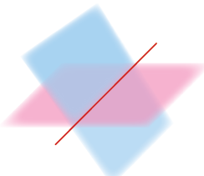
Međusobni položaj dviju ravnina u prostoru
Ravnine nemaju zajedničkih točaka.
Tad kažemo da su ravnine usporedne
ili paralelne.
Ravnine se sijeku i skup zajedničkih točaka je pravac. Taj pravac zovemo presječnicom ravnina.

Slide 30
Primjer 1. Nacrtaj kvadar ABCDEFGH. U kojem su međusobnom položaju ravnine:
a) ABC i EFG
b) BCG i EFG
Ravnine se sijeku po pravcu FG
Ravnine su usporedne
Rješenje
Rješenje

Slide 31
1. U kojem se međusobnom položaju nalaze ravnina ploče i ravnina stola u tvojoj učionici?

Slide 32
2. Promatrajući zidove učionice kao modele ravnina, pokaži:
a) usporedne ravnine
b) ravnine koje se sijeku

Slide 33
3. Nacrtaj kvadar ABCDEFGH i istakni ravninu koja je usporedna s ravninom:
BCD b) BCF
c) DCH d)ABE

Slide 34
4. Nacrtaj kocku ABCDEFGH i ispiši ravnine koje sijeku ravninu:
ABC b) BCG c) DCF

Slide 35
5. Odredi međusobni položaj ravnina kocke ABCDEFGH:
a) ADE i CGF b) ACD i DCG c) BCG i CHE

Slide 36
5. Odredi međusobni položaj ravnina kocke ABCDEFGH:
d) ABE i GHD e) ABG i CFD f) BCD i EHF

Slide 37
6. Nacrtaj kvadar ABCDEFGH te odredi presječnicu ravnina:
EFG i BCG b) ADH i DCG

Slide 38
6. Nacrtaj kvadar ABCDEFGH te odredi presječnicu ravnina:
c) FGH i DCF d) DBF i DGH.

Slide 39
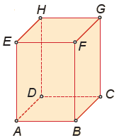
7. Pokraj točne izjave zaokruži DA, a pokraj netočne NE.
Ravnina određena točkama A, B i F usporedna je s ravninom određenom točkama D, H i E.
Presječnica ravnina ABC i DCF je pravac CD.
Ravnine ABC i BCF sijeku se, a njihov je presjek pravac BF.
DA
NE
DA
NE
DA
NE

Slide 40
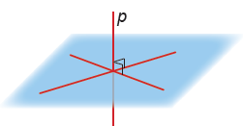
Okomitost pravca i ravnine. Okomitost dviju ravnina
Kažemo da je pravac okomit na ravninu ako je siječe i okomit je na sve pravce u ravnini koji prolaze probodištem.
Međutim, dovoljno je pokazati da je okomit na dva pravca u ravnini koji prolaze probodištem.

Slide 41
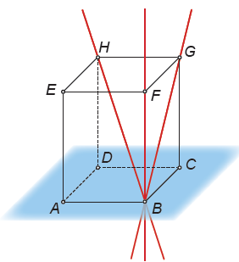
Primjer 1. Koji su od pravaca istaknutih na slici okomiti na ravninu određenu bazom kvadra?
Pravac FB
Rješenje

Slide 42
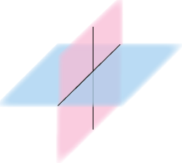
Kažemo da su dvije ravnine međusobno okomite ako postoji pravac u jednoj ravnini koji je okomit na drugu ravninu.

Slide 43
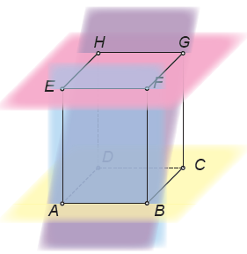
Primjer 2. Koja je od istaknutih ravnina na slici okomita na ravninu određenu bazom kvadra?
Ravnina ABF
Rješenje

Slide 44
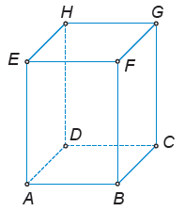
1. Nacrtaj kvadar ABCDEFGH, uoči ravninu ABC i navedi sve pravce koji su određeni s po dva vrha kvadra, a okomiti su na tu ravninu.

Slide 45
2. Nacrtaj kvadar ABCDEFGH i istakni ravnine (strane kvadra) koje su okomite na pravac:
AB b) BF
c) EH d) HG

Slide 46
3. Nacrtaj kvadar ABCDEFGH i istakni ravninu FGH. Navedi sve ravnine koje sadrže strane toga kvadra, a okomite su na tu ravninu.

Slide 47
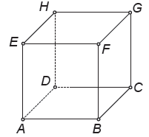
4. Nacrtaj kocku ABCDEFGH i istakni sve ravnine koje sadrže strane te kocke, a okomite su na tu ravninu:
BCD b)ADH
c) DCG d)ABG

Slide 48
5. Promotri kvadar ABCDEFGH. Koje su od navedenih ravnina međusobno okomite:
a) BCG i ABC b) DHE i FGH

Slide 49
5. Promotri kvadar ABCDEFGH. Koje su od navedenih ravnina međusobno okomite:
c) ABF i DCG d) ABG i DCF

Slide 50
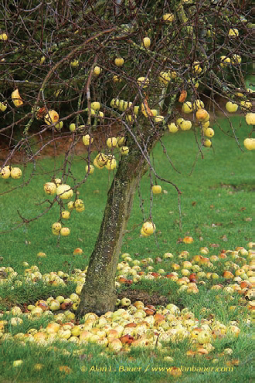
Ortogonalna projekcija točke na ravninu

Slide 51
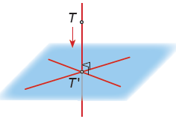
T' – ortogonalna projekcija točke T na ravninu
Ortogonalna projekcija na danu ravninu je preslikavanje koje će svaku točku T prostora preslikati u točku T′ ravnine na sljedeći način:
kroz točku T povučemo okomicu na ravninu
probodište okomice i ravnine je tražena točka T′.

Slide 52
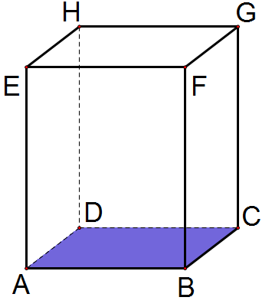
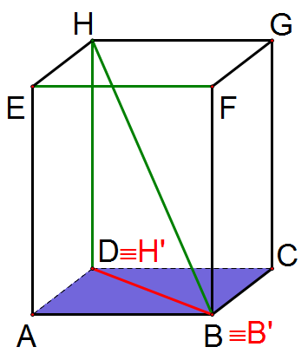
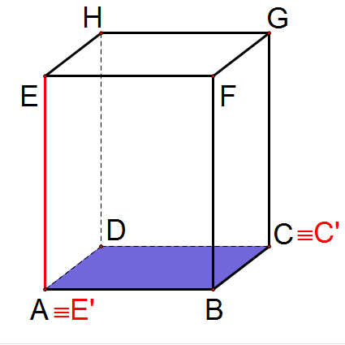
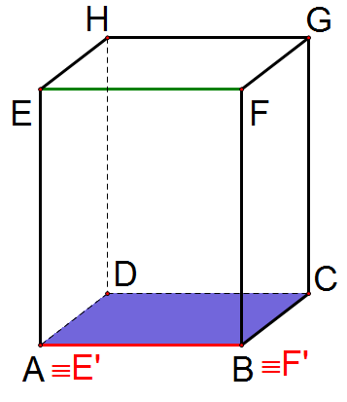
Primjer 1. Nađimo ortogonalne projekcijetočaka C i E te dužina na ravninu ABC kvadra
Rješenje

Slide 53
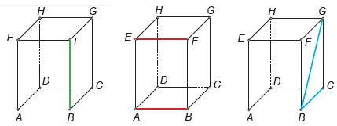
Ortogonalna projekcija na zadanu ravninu preslikava svaku točku te ravnine u nju samu, a dužine preslikava ili u jednu točku ili u dužine koje imaju manju ili jednaku duljinu.

Slide 54
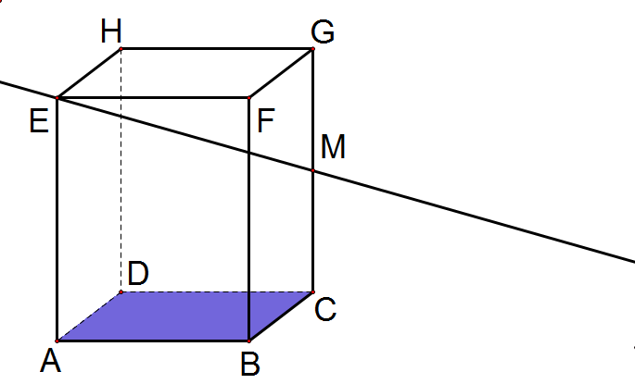
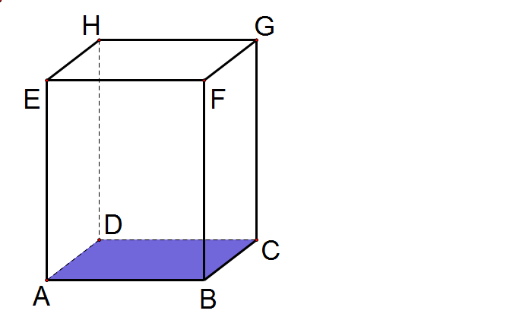
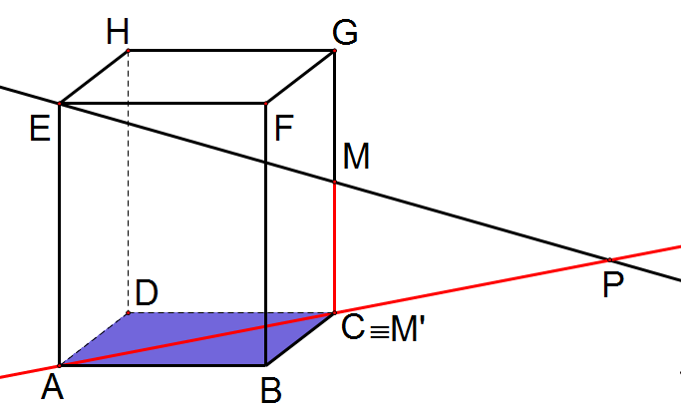
Primjer 2. Neka je točka M polovište brida kvadra ABCDEFGH. Odredi probodište P pravca EM i ravnine ABC.
Probodište P pravca EM i ravnine ABC je sjecište pravca EM i pravca E’M’, koji je ortogonalna projekcija zadanog pravca na zadan ravninu.
Rješenje

Slide 55
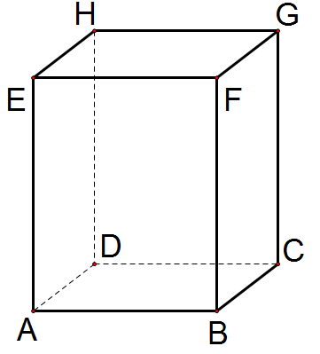
1. Nacrtan je kvadar ABCDEFGH. Odredi ortogonalnu projekciju točke:
A na ravninu BCF
E na ravninu ABC
G na ravninu ADH
H na ravninu ABE
B na ravninu ABC
D na ravninu CGH

Slide 56
2. Duljina bridova kocke ABCDEFGH iznosi 8 cm. Odredi duljine ortogonalnih projekcija dužine:
na ravninu ADH
na ravninu ABG
na ravninu ABC

Slide 57
4. Neka je K polovište brida kvadra ABCDEFGH. Odredi probodište P pravca HK i ravnine BCD.

Slide 58
5. Duljine bridova kvadra ABCDEFGH iznose |AB| = 8 cm, |AD| = 15 cm i |BF| = 20 cm. Odredi duljine ortogonalnih projekcija dužine:
na ravninu EFG
na ravninu ADH
na ravninu ACD

Slide 59
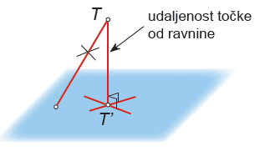
Udaljenost točke od ravnine
Udaljenost točke od ravnine jednaka je udaljenosti te točke od njezine ortogonalne projekcije na tu ravninu.

Slide 60
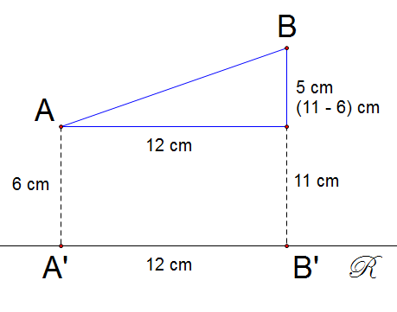
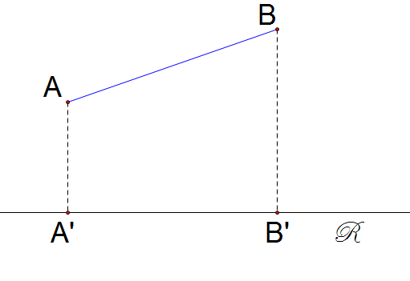
Primjer 1. Točka A je od ravnine R udaljena 6 cm, a točka B je od iste ravnine udaljena 11 cm. Duljina ortogonalne projekcije dužine AB na tu ravninu je 12 cm. Kolika je duljina dužine AB ako su:
a) Točke A i B s iste strane ravnine R
Rješenje

Slide 61
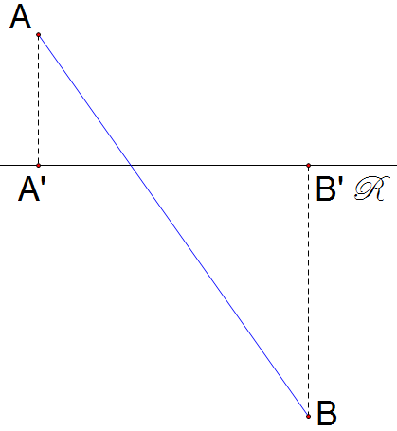
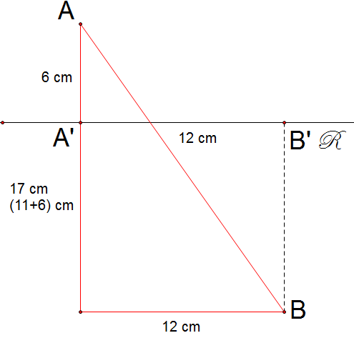
Primjer 1. Točka A je od ravnine R udaljena 6 cm, a točka B je od iste ravnine udaljena 11 cm. Duljina ortogonalne projekcije dužine AB na tu ravninu je 12 cm. Kolika je duljina dužine AB ako su A i B s različitih strana ravnine R:
Rješenje

Slide 62
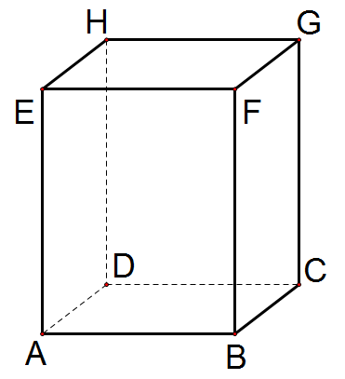
1. Duljine bridova kvadra ABCDEFGH iznose |AB|=7 cm, |AD|=5 cm i |AE|=9 cm. Kolika je udaljenost točke:
G od ravnine ABC
E od ravnine BCG
F od ravnine DCG
D od ravnine ABC?

Slide 63
2. Duljine bridova kvadra iznose |AB|=8 cm,| BC|=6 cm i |CG|=10 cm. Točka P je sjecište dijagonala strane BCGF kvadra. Kolika je udaljenost točke P od:
ravnine EFG,
ravnine ABF
ravnine ADH

Slide 64
3. Točka M je od ravnine R udaljena 17 cm, a točka N 7 cm. Duljina ortogonalne projekcije dužine MN na tu ravninu iznosi 10 cm. Kolika je duljina dužine MN ako su točke M i N s iste strane ravnine R?
4. Točka M je od ravnine R udaljena 17 cm, a točka N 7 cm. Duljina ortogonalne projekcije dužine MN na tu ravninu iznosi 10 cm. Kolika je duljina dužine MN ako su točke M i N s različizih strana ravnine?:

